Slide 1
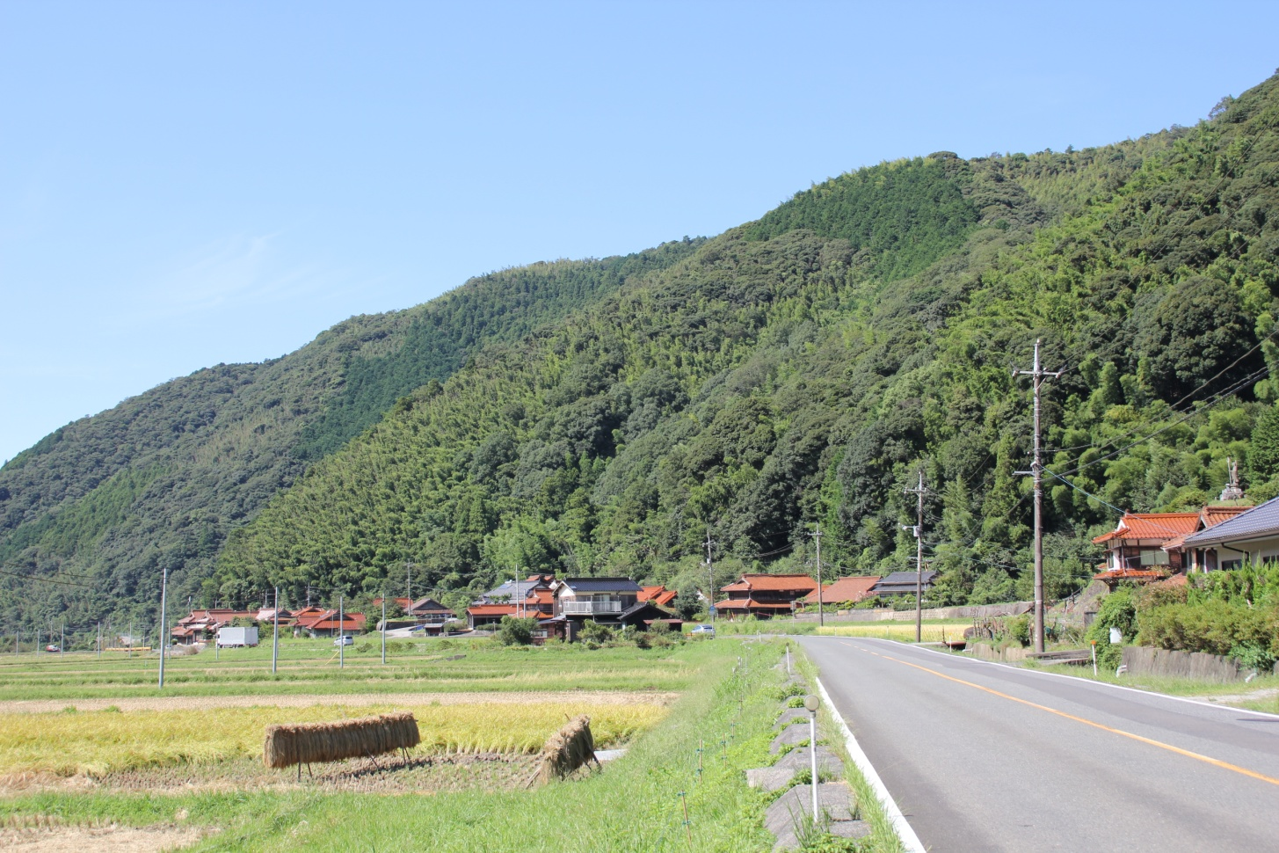
三隅上（みすみかみ） 地域情報
森林と田園の豊かな緑に囲まれた自然あふれる地域です。
静かな環境でゆっくり暮らしたい方におすすめの地域です。

Slide 2
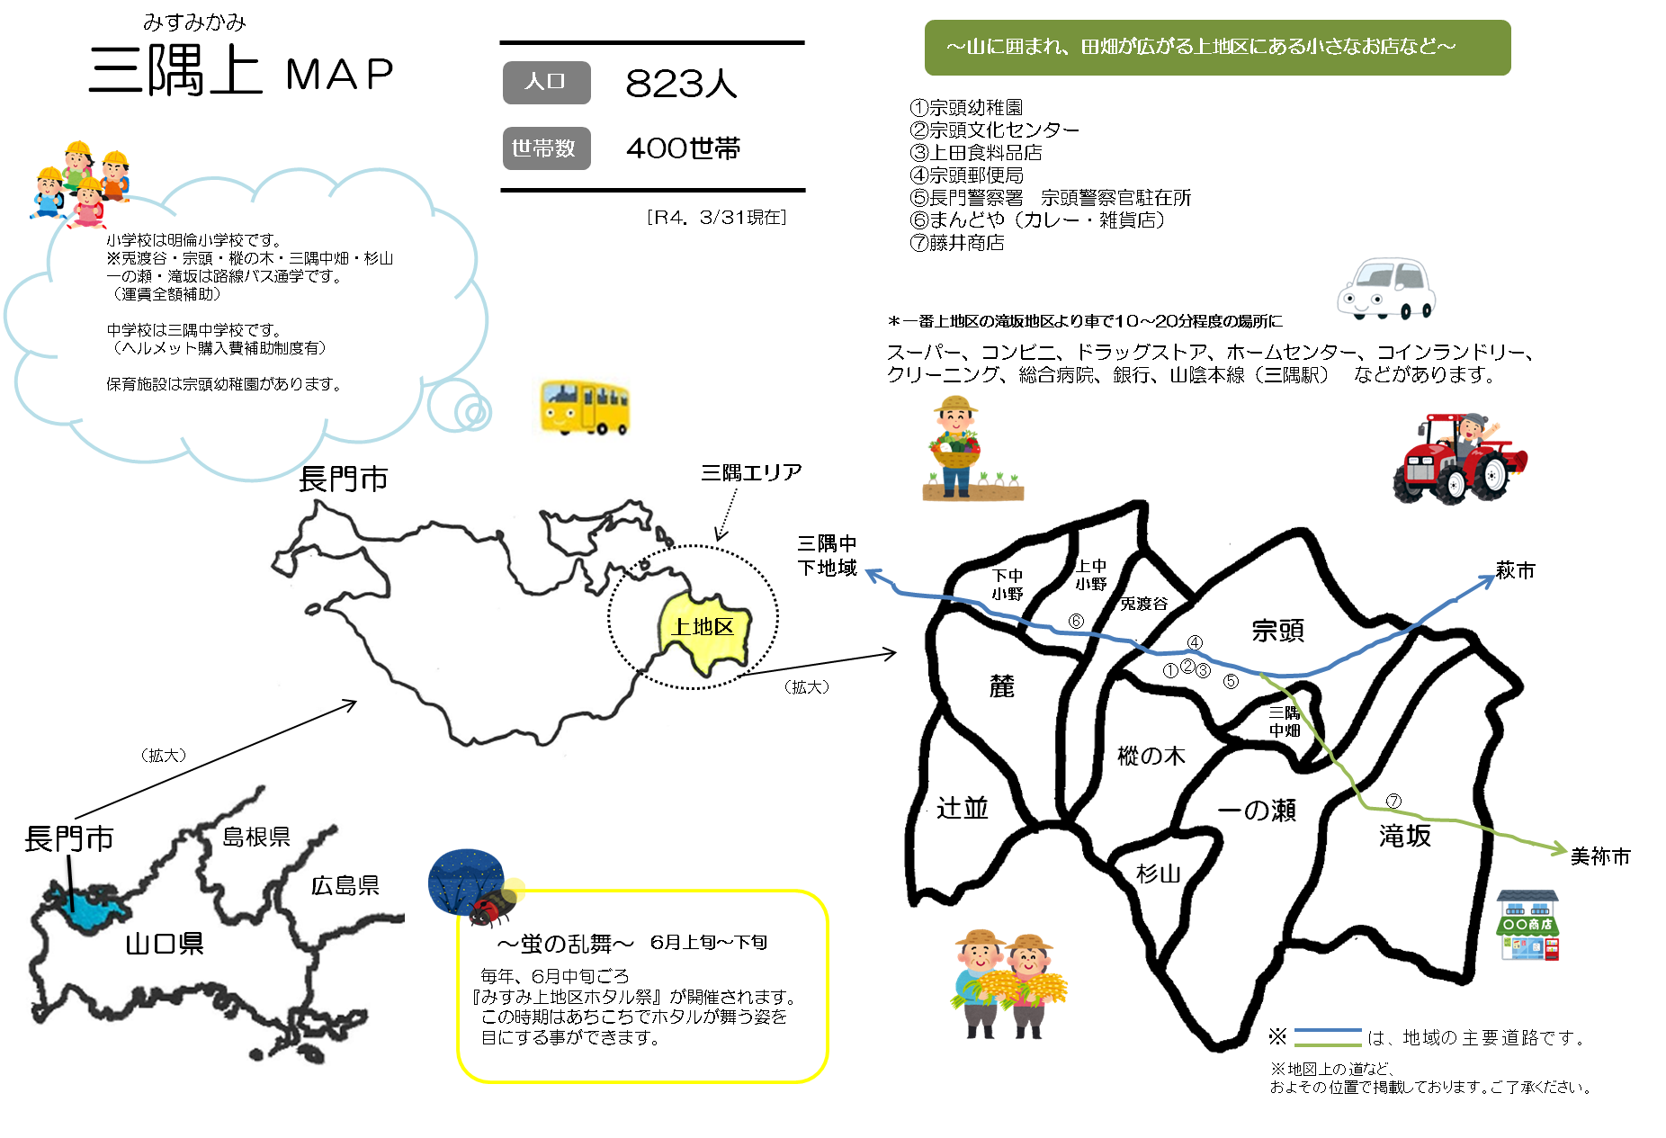
734人
※現在休園中
373世帯
[R6.12/31現在]

Slide 3
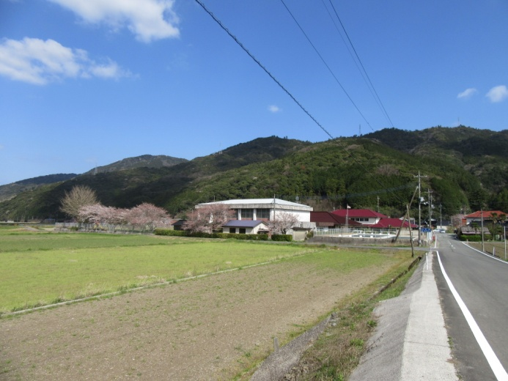
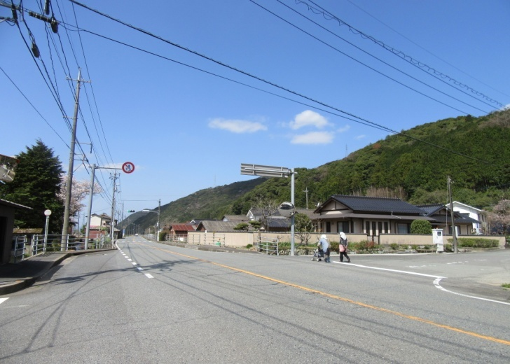
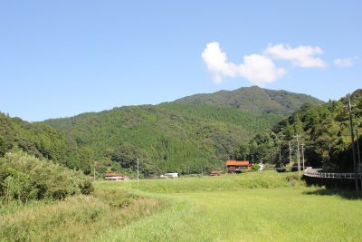
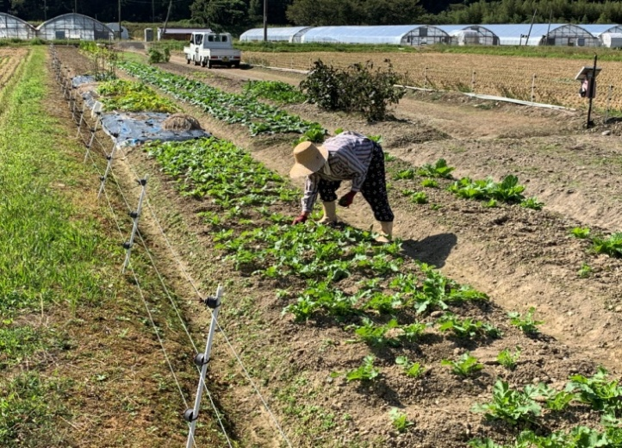
地域の特徴
のどかな田園と山々の景色が広がる山間部では農林業や畜産業が行われています。お隣美祢市・萩市へのアクセスにも便利です。
長門市内に出るのも一本道なので、車の運転に不安がある方も安心して運転できるのではないでしょうか。
宗頭地区 宗頭文化センター近隣風景
宗頭地区 周辺道路
滝坂地区 地域内は緑豊かな風景が広がっている
地域内には農地も多く、農業を営まれている家庭も多い

Slide 4
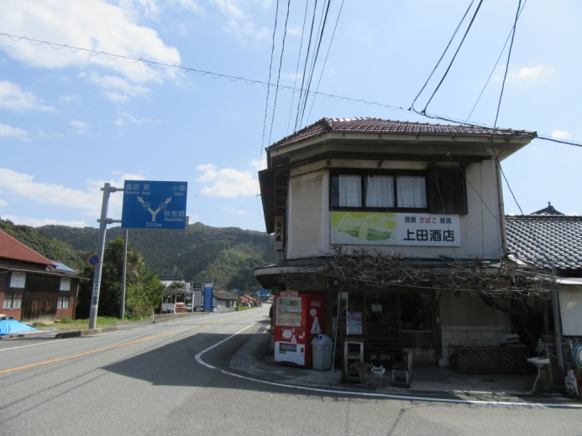
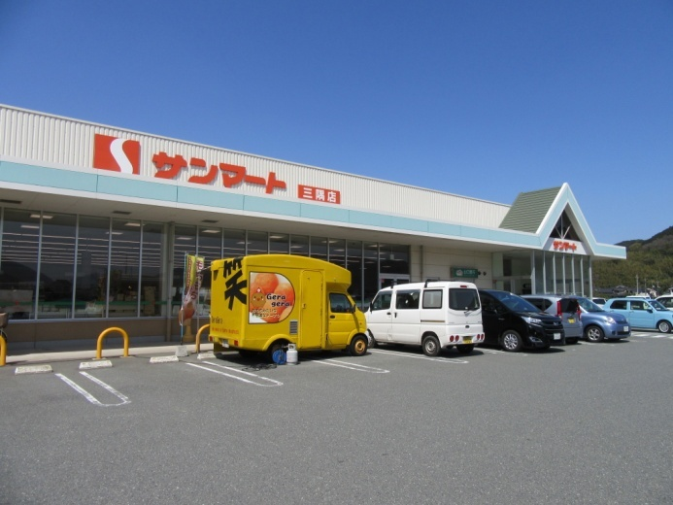
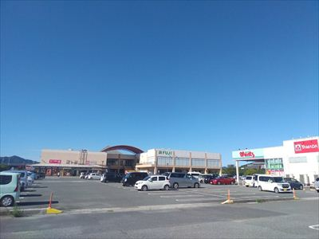
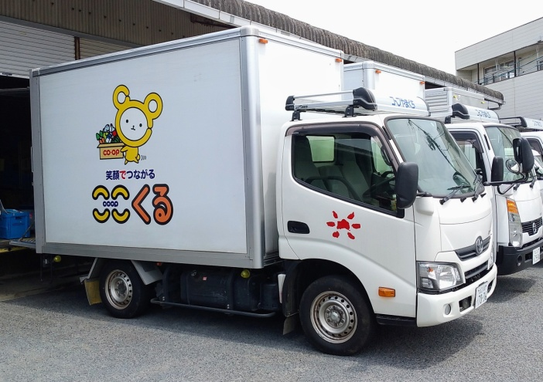
生活環境
地域内にスーパーはなく、小さな商店が2店あります。地域の方々は、車で10分程度のところにあるサンマート三隅店を利用したり、
週1回決まった曜日に注文した商品を自宅まで届けてくれる、コープやまぐちによる宅配サービスを利用されている家庭も多いです。
市街地へ車で15～20分のエリアのため、市内に出た際に買い物を済ませるというスタイルの方も多くいらっしゃいます。
◆ サンマート三隅店では長門産をはじめ県内産の新鮮な野菜や鮮魚、精肉の購入が可能です。（コインランドリー併設）
◆ コープやまぐち宅配サービス詳細はこちらから⇒https://www.yamaguti-coop.or.jp/cocokuru/
宗頭地区 地域内にある上田商店では、お菓子やジュース
日用品などの購入ができる
車で10分程度のところにあるサンマート三隅店
車で15～20分程度のところにある総合スーパー フジ長門店
コープやまぐちによる週1回の宅配サービス車

Slide 5
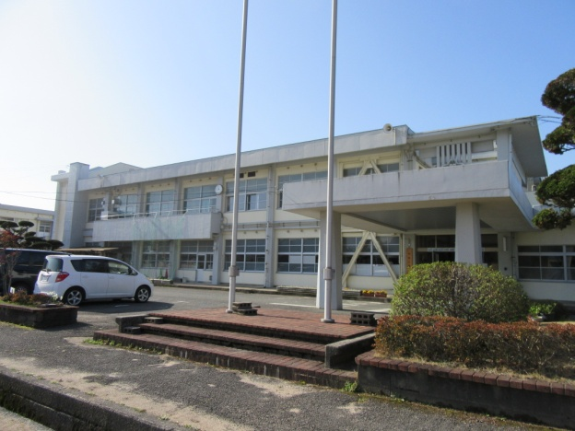
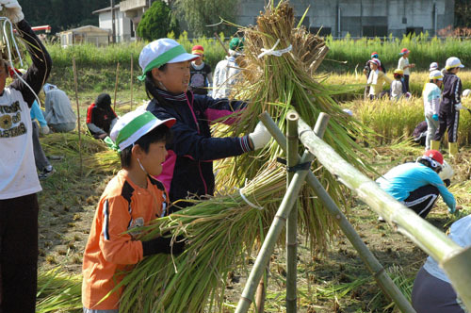
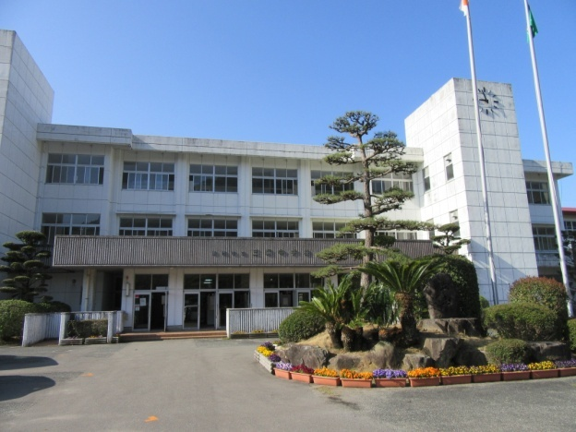
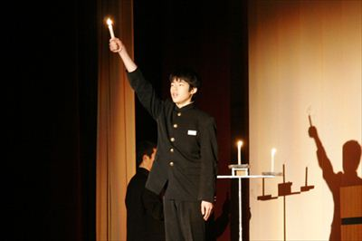
校区
小学校は、三隅中（なか）地域にある明倫小学校への通学です。
※兎渡谷・宗頭・樅の木・杉山・三隅中畑・一ノ瀬・滝坂地区は路線バス通学です。（※運賃全額補助）
明倫小学校
（生徒数114人/令和6年度）
明倫小学校 児童による稲刈り体験の様子
中学校は、三隅中（なか）地域にある三隅中学校へ自転車通学です。（※ヘルメット購入費補助制度有）
三隅中学校
（生徒数88人/令和6年度）
三隅中学校 恒例行事2年生による立志式の様子

Slide 6
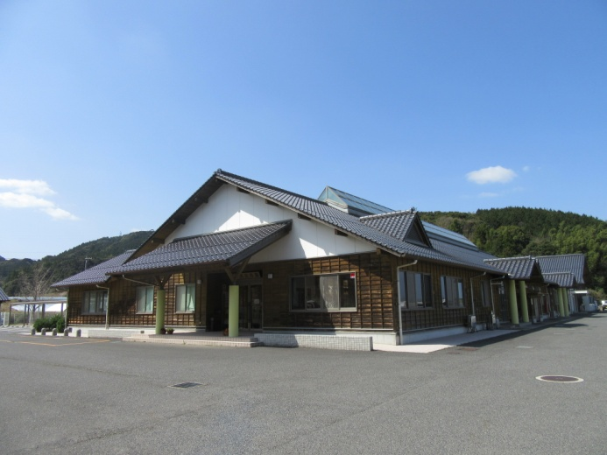
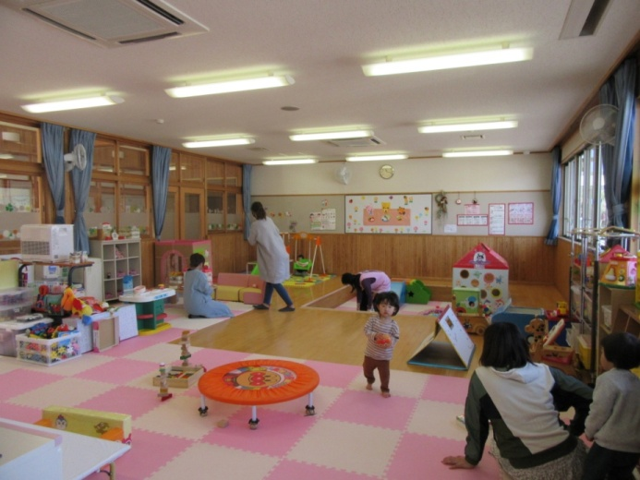
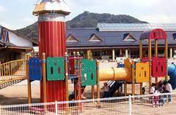
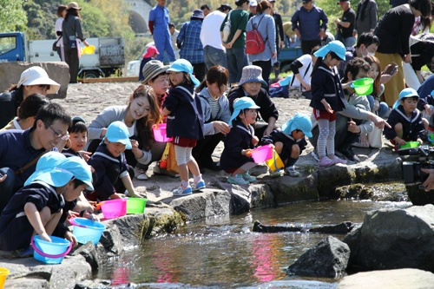
保育施設
長門市立三隅保育園 ※三隅中・下（なか・しも）地域に位置しています。
木を主体としたシンプルな作りの中で木の香り、ぬくもりを感じる明るい園舎です。すぐ近くに、ふれあいパーク三隅（運動公園）もあり、自然に恵まれた静かな環境の中で育ち合います。施設内には、子育て支援センターも開設しており、幅広い世代との子育て交流を楽しむことができます。
木の香り・ぬくもりを感じる明るい園舎です
三隅保育園子育て支援センター内の様子
広々とした園庭の様子
毎年実施される園児と保護者による鮎の放流活動の様子

Slide 7
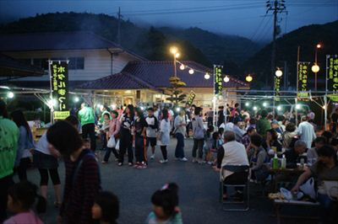
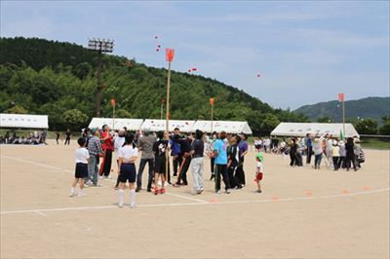
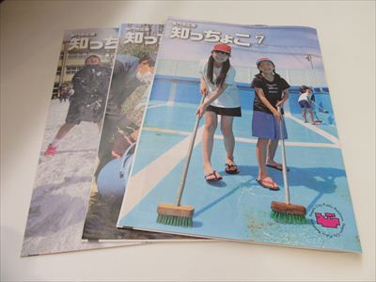
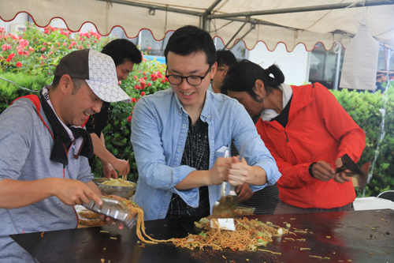
地域コミュニティの紹介
長門市には、行政区ごとに自治会組織があり、三隅上地域は10自治会あります。
主な活動：自治会総会、年１～２回清掃活動、地区の運動会、夏祭り等
一部の自治会では、葬祭時に出棺等の手伝いがあります。
自分達が生活する地域を良くするため、生活道路や河川の草刈りなど、地域住民の共同作業として営まれていますので、ご協力をお願いいたします。
三隅上地区ホタル祭りの様子
三隅地区体育祭の様子
市の広報紙や回覧板なども自治会を通じて配布される
三隅上地区ふるさと祭りの様子

Slide 8
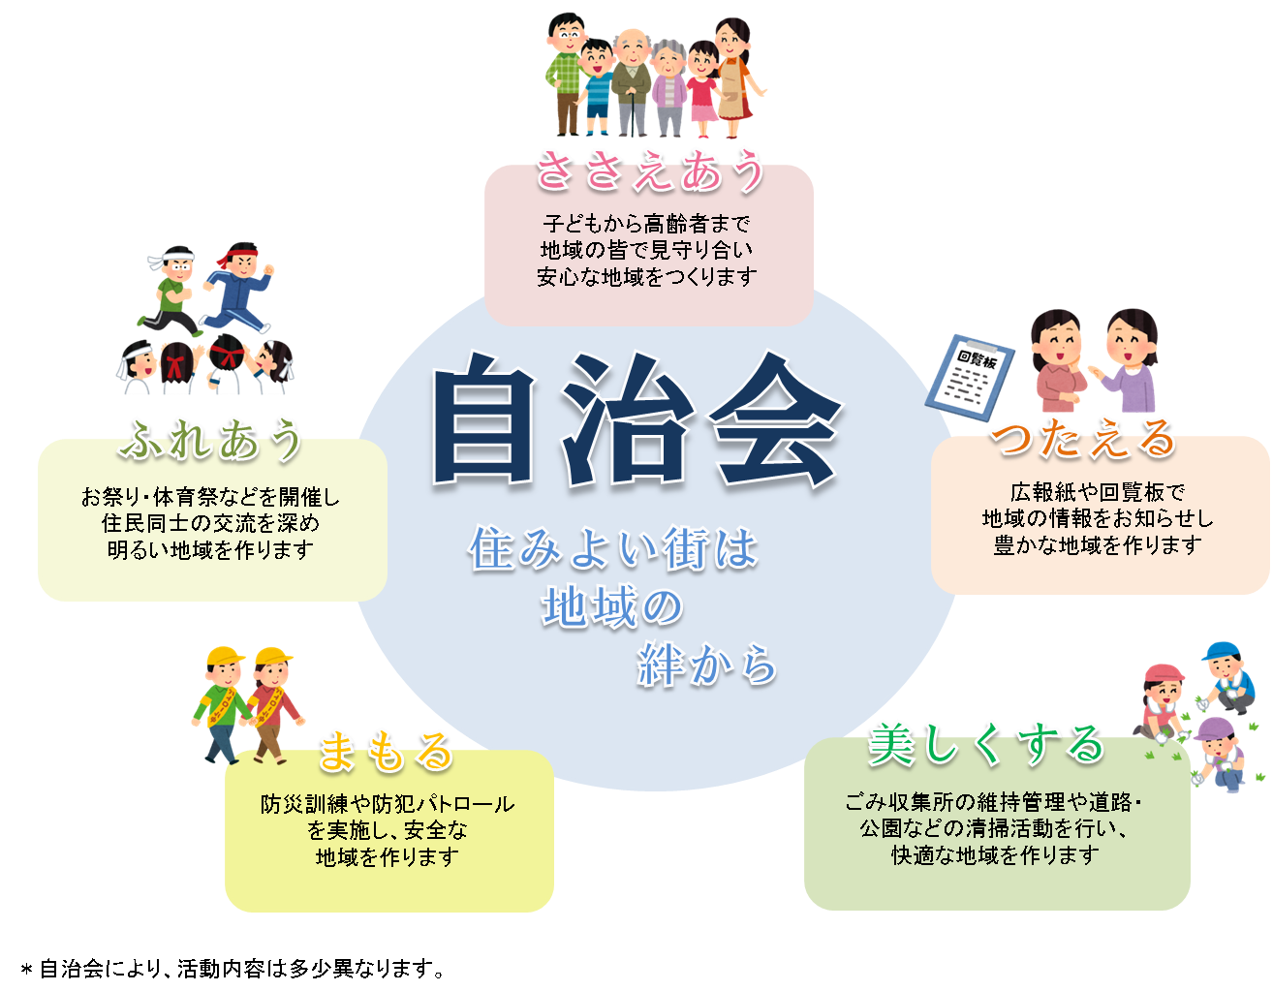

Slide 9
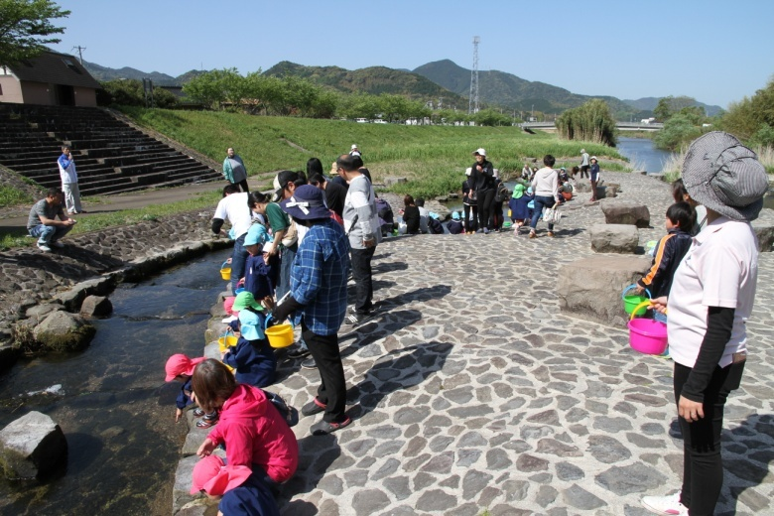
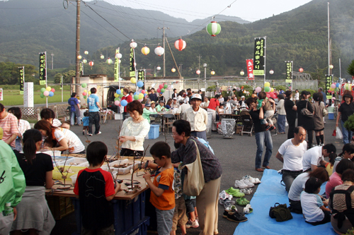
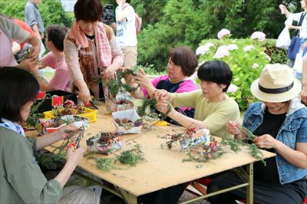
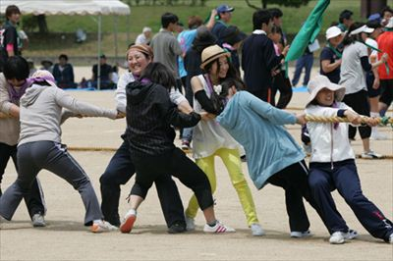
地域の主な行事・祭り
4月 三隅川鮎放流事業・清風剣道大会・清風柔道大会
5月 三隅地区ソフトボール大会
6月 上地区ホタル祭り・みすみハーブを愉しむ日
三隅地区体育祭（隔年開催）
7月 クリーンウォークin三隅
8月 湯免温泉祭り・清風キャラバン
9月 三隅八幡宮秋季例大祭
10月 みすみふるさと祭り・みすみ文化祭
11月 上地区ふるさと祭り
12月 駅伝大会
2月 地区子ども会（餅つき大会）
三隅川鮎放流事業の様子
上地区ホタル祭りの様子
みすみハーブを愉しむ日の様子
三隅地区体育祭の様子

Slide 10
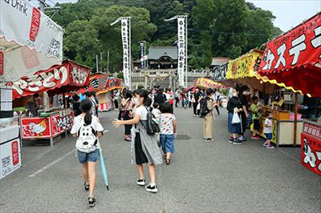
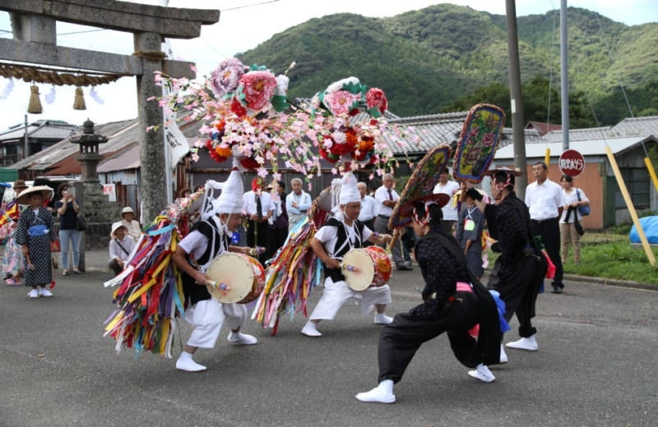
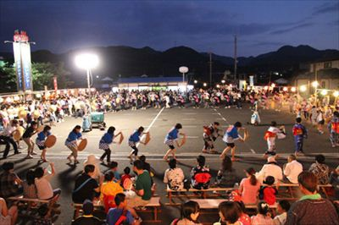
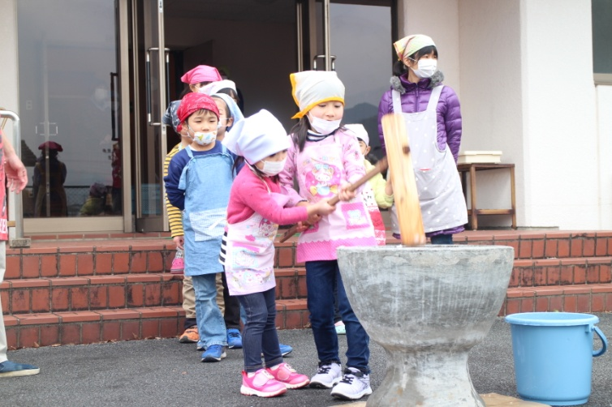
地域の主な行事・祭り
4月 三隅川鮎放流事業・清風剣道大会・清風柔道大会
5月 三隅地区ソフトボール大会
6月 上地区ホタル祭り・みすみハーブを愉しむ日
三隅地区体育祭（隔年開催）
7月 クリーンウォークin三隅
8月 湯免温泉祭り・清風キャラバン
9月 三隅八幡宮秋季例大祭
10月 みすみふるさと祭り・みすみ文化祭
11月 上地区ふるさと祭り
12月 駅伝大会
2月 地区子ども会（餅つき大会）
三隅八幡宮秋季例大祭 八幡宮周辺に屋台が並ぶ
三隅八幡宮秋季例大祭で披露される田楽腰輪踊り
湯免温泉祭りでの盆踊りの様子
地区子ども会による餅つき大会の様子

Slide 11
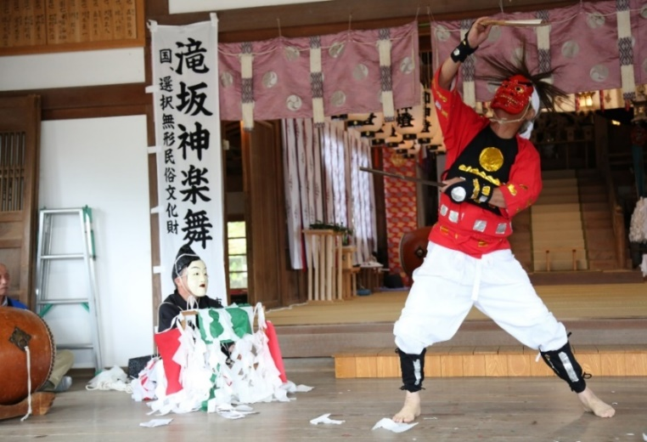
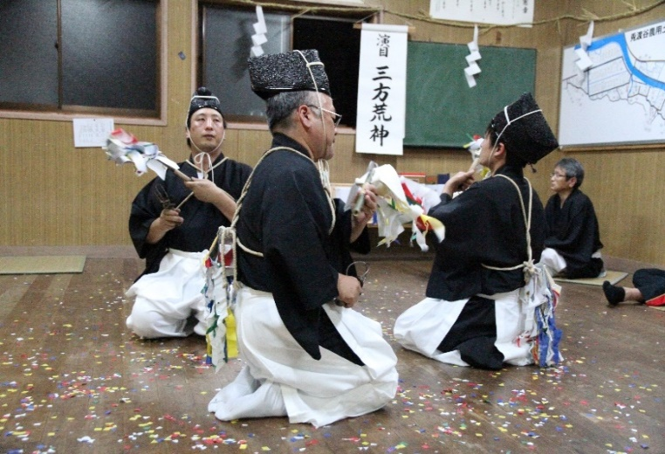
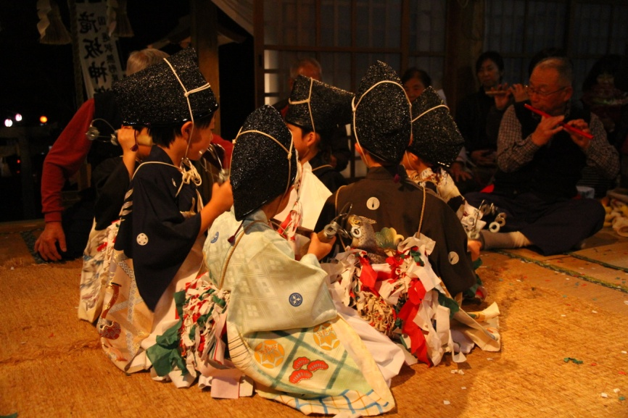
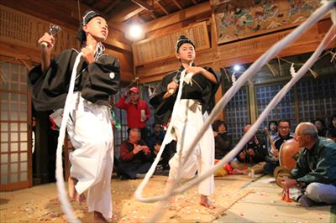
歴史・文化
地域ごとに受け継がれている伝統行事[滝坂神楽舞]や[兎渡谷神楽舞] は、五穀豊穣や牛馬の安全祈願などを願い奉納されています。
各自治会に住む子どもたちは、こういった伝統行事に参加し、地域活性化の担い手として活躍しています。
滝坂神楽舞の様子
兎渡谷神楽舞の様子
地域に住む子どもたちが参加し、伝統を受け継いでいく
地域に住む子どもたちによる綱の舞の様子

Slide 12
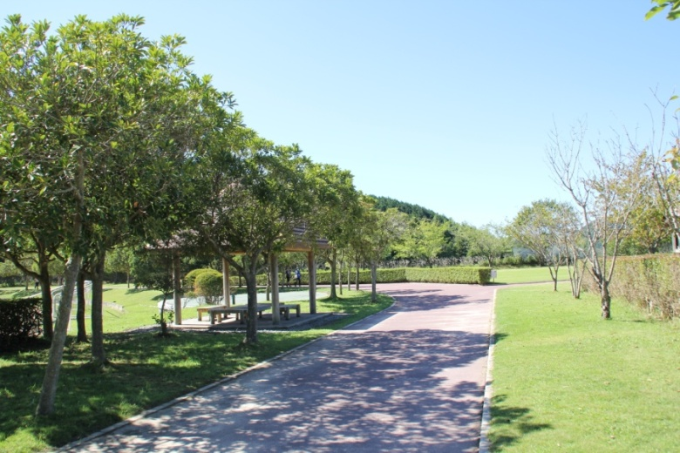
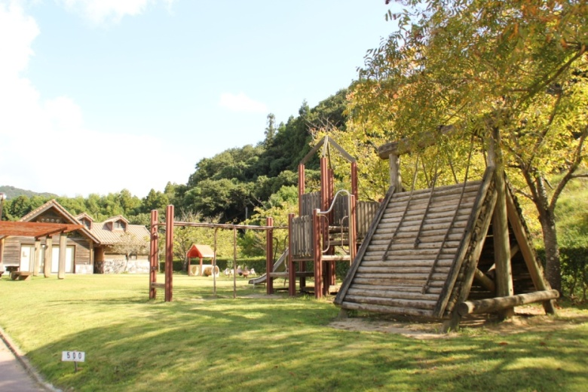
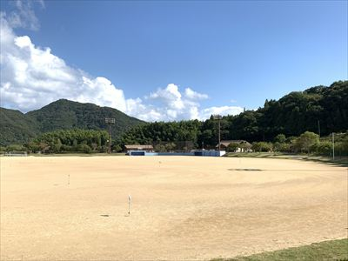
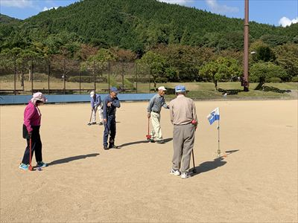
三隅地域の遊び場・おすすめスポット
ふれあいパーク三隅
住所：長門市三隅中1379
綺麗に整備されたジョギングコース
パーク内にある子ども広場
広々としたグラウンド
ゲートボールを楽しむ地域の方々

Slide 13
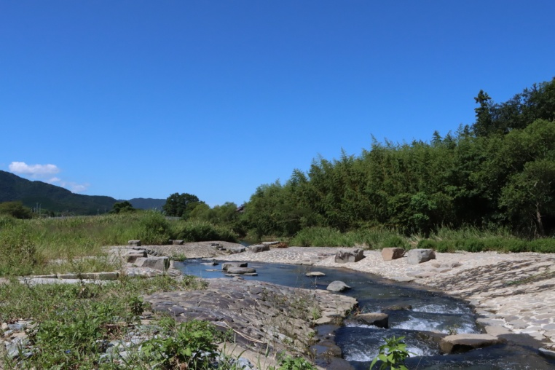

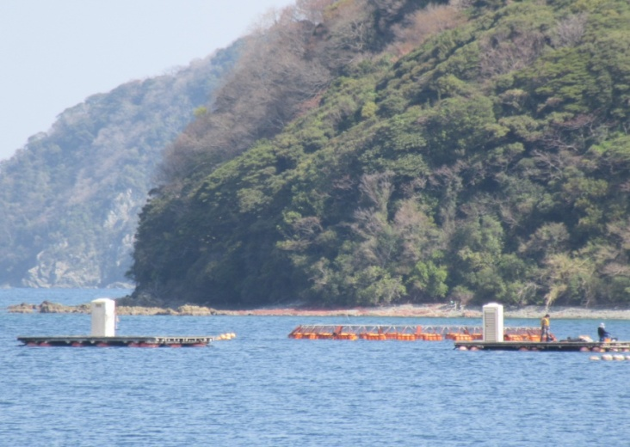
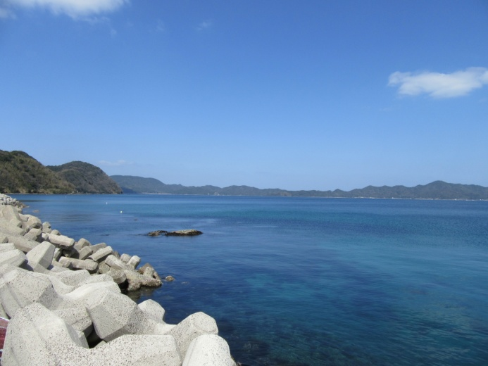
三隅地域の遊び場・おすすめスポット
三隅川河川園「清流」
住所：長門市三隅中1691
夏には水遊びを楽しむこともできる
毎年行われる鮎の放流活動の様子
野波瀬（のばせ）釣りデッキ
住所：長門市三隅下野波瀬
釣りデッキにはトイレが設置され、のんびりと釣りを楽しめる
透き通るような青い海が広がる野波瀬漁港周辺

Slide 14
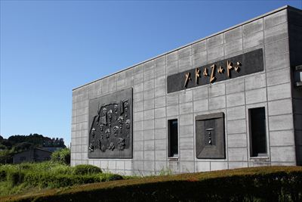
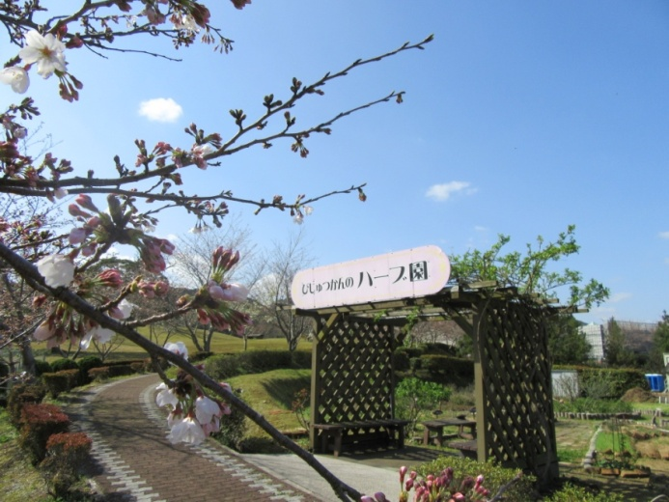
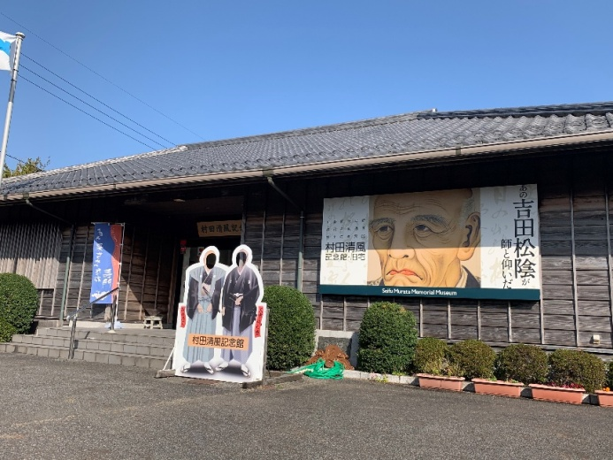
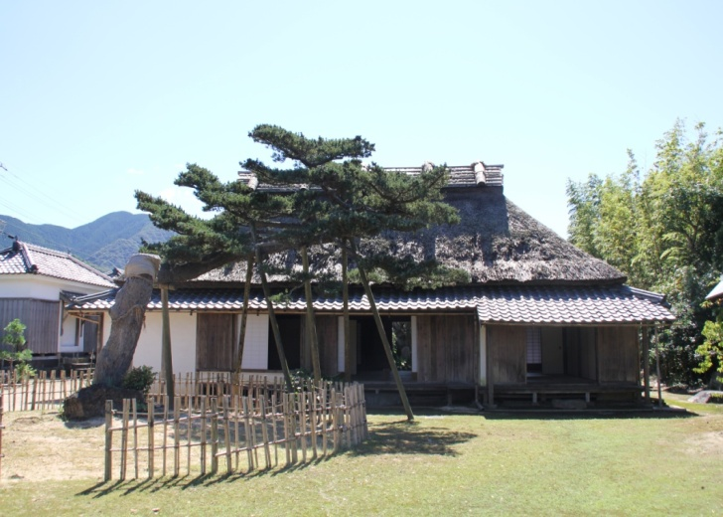
三隅地域の遊び場・おすすめスポット
香月泰男美術館・びじゅつかんのハーブ園
住所：長門市三隅中226
ふるさと三隅をこよなく愛した香月泰男の多様な作品
が展示されている
約80種類のハーブが栽培されており、四季折々の花を
咲かせる
村田清風記念館・三隅山荘
住所：長門市三隅下2510-1
吉田松陰が師と仰いだ村田清風の歴史を感じることができる記念館
敷地内にある清風の旧宅三隅山荘

Slide 15
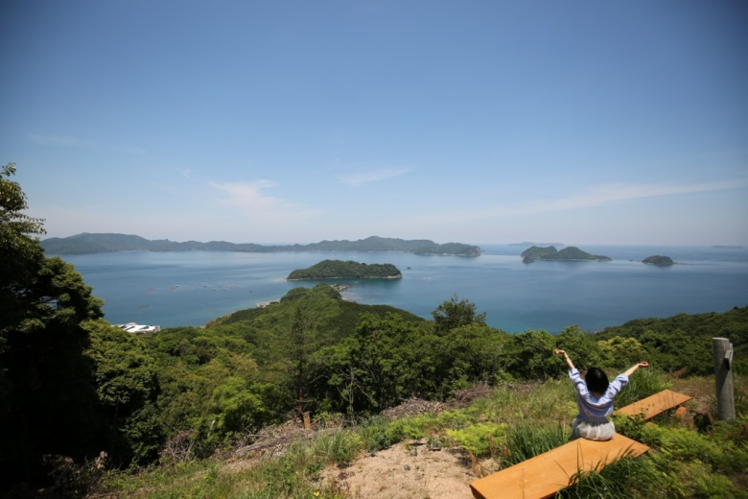
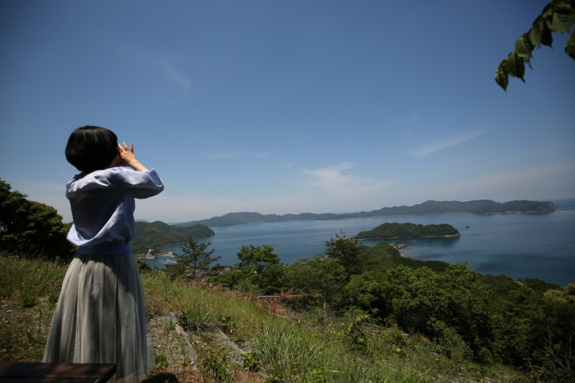
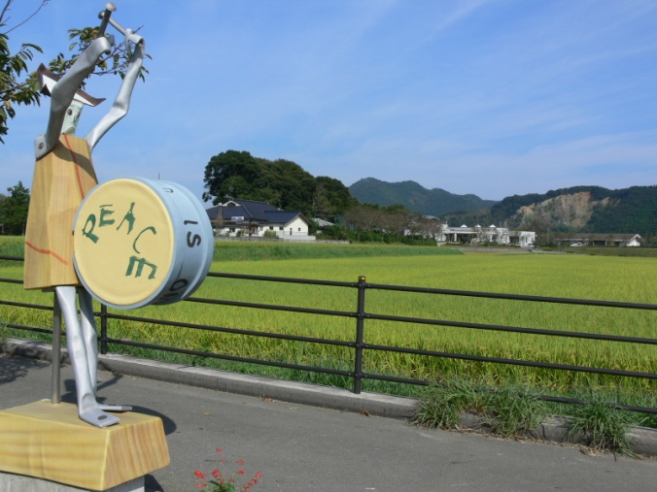
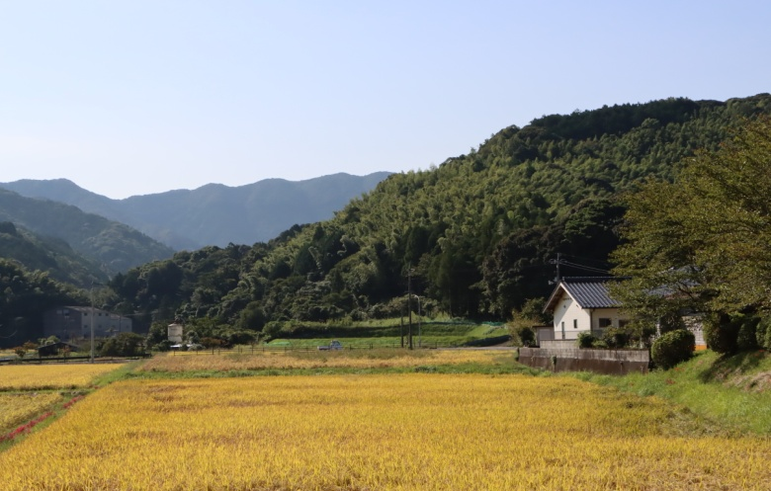
三隅地域の遊び場・おすすめスポット
いこいの森 三隅
住所：長門市三隅津雲
地域の手で登山道を復活させた いこいの森三隅
山頂からは漁港や島々が見渡せる
香月ロード
住所：長門市三隅中湯免
ロードには香月泰男デザインのモニュメントが並ぶ
のどかな田園風景が広がる香月ロード周辺

Slide 16




三隅地域の遊び場・おすすめスポット
三隅中・下地区には長門五名湯の一つ「湯免温泉」があります。傷口や皮膚に大変良く、アトピーやあせもなどにも、
非常に高い効果があると言われている温泉です。
湯免ふれあいセンター
住所：長門市三隅中251-6
館内には地元の海の幸を使った食堂、館外にはテニス
コートなどもあり、老若男女を問わず家族連れで楽しめる
大浴場・露天風呂・気泡風呂・打たせ湯・サウナ完備
気軽にカラオケを楽しめる多目的スペースも人気
広々とした休憩スペース

Slide 17


地域のおいしい食
湯免もなか
地域に愛され復活した湯免もなかは、夏みかんをかたどった形の皮の中に、夏みかんのエキスが入った上品な甘さの白あんがたっぷりと詰まった
地域の名菓で、たくさんのお客様に愛されています。現在は、食堂“まんどや”店主の山近美由紀さんと妹の河野正子さんの二人で作っています。
旧三隅町では夏みかんの生産に力を入れており、菓子職人だった山近さんの父親が新しい土産品にしようと1955年頃開発し、人気を集めました。
しかし、父親の目の病気の進行もあり、7年前に製造中止となりました。山近さんらは家業の菓子製造業を継ぐつもりでいましたが、重労働を理由に
父親から何度も断られ、「もうあの味を楽しむことはできないのかな。」と半ば諦めかけていたそうです。
そんな中、約18年のブランクの末、食堂“まんどや”を開業したところ、あの湯免もなかが食べたいと、地元から復活を望む声が相次いだことを受けて、
考え直してくれた父親から作り方を学び、製造販売を再開することができました。
店主は愛してくれる地域の人のため、そして父のために受け継いだ宝を守っていくと力強く語ってくれました。
地域に愛され復活を遂げた湯免もなか
国道沿いにある食堂“まんどや”では、カレーやうどん
などの軽食も楽しめる 住所：長門市三隅上4516-4

Slide 18




地域のおいしい食
長門レタス
上中小野（かみなかおの）地区で農場を経営されている「有限会社 どんぐり」では、水耕野菜栽培施設を整備され、山口県で初めて長門レタスなど
ワンカットで盛り付けができるレタスの栽培や、ホワイトセロリーなどを栽培しています。とても食べやすいレタスは、常に食卓を彩ってくれます。
水耕栽培により農薬は一切使わずに栽培している
各種商品は市内のスーパーで手に取ることができる
長州ながと和牛
滝坂（たきさか）地区で、養牛を営んでいる「有限会社 アグリランドみすみ」では、黒毛和牛を丹精込めて飼育しています。
基準をクリアした牛は長門ブランドの名前で全国に出荷される
ＪＡ山口県直売店舗などで買い求めることができる

Slide 19


地域の頼れる人紹介
三隅地区集落支援員 上田 真由美さん（みすみ市民協働推進協議会）
地域の御用聞きとして、三隅地域を周り、地域住民の声を聞き、地域活性化のために尽力しています。
また、移住される方のサポートにも力を注いでいます。
上田 真由美さん（月～金曜日勤務）
活動拠点のある三隅公民館
上田さんから移住希望者の方へ
「 生粋の三隅っ子で、三隅の良いところを実感できていないのですが、何も不満なく日常を過ごせているということは、
やっぱり三隅って住みやすいんですよね。集落支援員になって2年。移住された方のよき相談相手になれればと思っています。
子育て、買い物等心配事があれば、色々お話ししていただければ嬉しいです。 」
お問い合わせは、
みすみ市民協働推進協議会
TEL：0837-43-0811 MAIL：misumi-shuraku@hot-cha.tv
◆業務内容：集落支援業務（※集落支援員は、地方自治体（県・市町村）からの委嘱を受け、市町村職員とも連携しながら、集落への「目配り」として、
集落の巡回、状況把握等を行います。）
◆事業内容①まちづくり意識を高める計画の策定、実施に関すること ②各自治会及びその他各種団体との連携、協力等に関すること
③三隅地区の連携と協働及び活性化に資する総合施策に関すること

Slide 20


地域の人
宗頭（むねとう）地区 西村 正さん
旧三隅町役場で三隅地域のために尽力し、長門市役所三隅総合支所長を退職後、もともと兼業で行っていた農業、趣味の木工細工を楽しみながら、
お隣・近所に住む6人のお孫さんの面倒をみる育じいとしても活躍しています。
西村 正さん 自宅の側にある工房にて
元乃隅神社をモチーフにした西村さんの作品
西村さんから移住希望者の方へ
「上（かみ）地区は、山に囲まれていてのどかなところだよ。三隅川の流れる樅の木橋周辺は、
毎年ホタルが乱舞して綺麗だよ。農業が盛んなところだけど、後継者不足で耕作放棄地も増えてきているのが現状かな。
田園風景が広がるのどかな里山で暮らしたい。子どもをのびのびと育てたい、農業をしてみたい。
そんな人は是非一度遊びにおいで。力になるからね。待っちょるよ。」

Slide 21

医療機関

Slide 22

公共交通

Slide 24




保育施設
長門市立宗頭幼稚園(http://www.nagatokosodate.com)
のどかな里山にある幼稚園です。広い園庭や遊戯室では子どもたちが自転車や一輪車に乗り、のびのびと園生活を楽しんでいます。
食農教育にも力を入れており、園庭で毎年小麦を育て、親子で収穫し、粉を挽き、ピザ作りや麺作りなどに取り組んでいます。
「子どもさんを自然の中でのびのびと育てたい方は是非いらしてください。」 と園長先生がにこやかに迎えてくれます。
市内では唯一の市立幼稚園
広々とした園庭で自転車を楽しむ子どもたち
遊戯室で一輪車に乗る子どもたち
年長さんになる頃には皆一輪車に乗れるようになっている
毎年、年長さんと先生が一緒に作り上げるカレンダー

Slide 25




「子どもさんをのびのびと育てたい方は是非いらしてください。一人一人が主役です。自然に囲まれ、広々とした敷地内で
地域ぐるみで子育てをしています。自分で出来たという達成感を味わい、自己肯定感を育みます。座学も大事ですが、お日様の下で
元気に体を動かすことで、体幹も自然と鍛えられます。年少さん～年長さんまでみんなで一緒に活動しますので、
自然と年長さんは年少さんのお世話をしたりと、みんなが兄弟のように仲良く過ごしています。」
園庭で育てている小麦の収穫風景
笑顔が素敵な園長先生が明るく出迎えてくれる
自分たちで育てた小麦を使ったピザ作りの様子
自分たちで育てた小麦を使ったラーメン作りの様子

